Slide 1
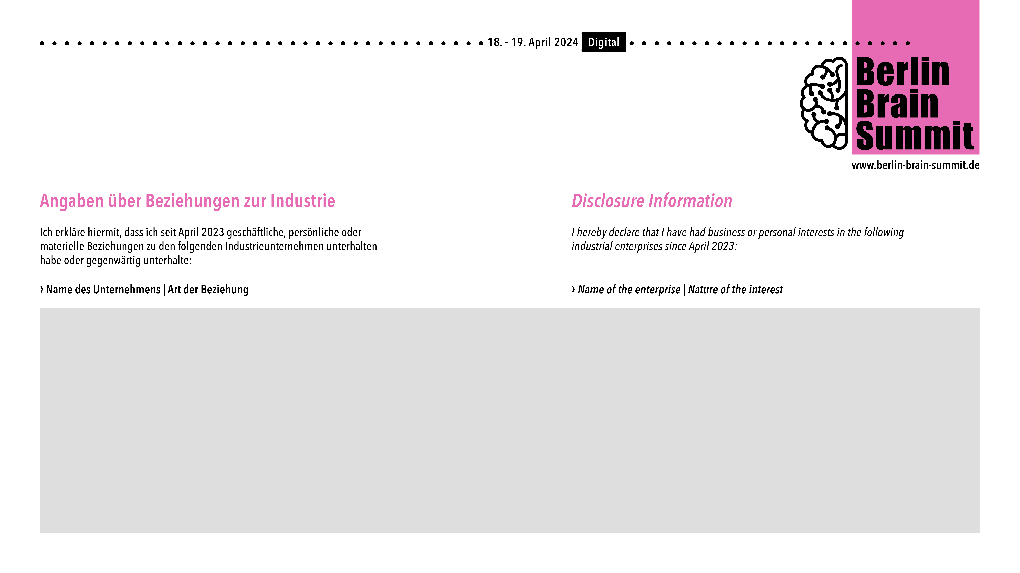
Unternehmen // Beziehung
Enterprise // Interest
...

